Slide 1
PROYECTO APT · CAPSTONE
KineTrack
Plataforma web para la gestión activa de tratamientos kinesiológicos
Cliente:
Presentado por:
Clínica Los Andes
Cristóbal Retamal · Benjamín Sepúlveda · Benjamín Contreras

Slide 2
Descripción del Proyecto
1
¿Para quién?
2
¿Qué es?
Clínica Los Andes ya que cuenta con varios profesionales: Kinesiólogos, Coordinación, Pacientes y Administrador.
Una plataforma web, con diseño responsive para uso móvil, de gestión activa del proceso de rehabilitación.
3
¿Qué hará?
4
¿Para qué?
Centralizará el registro de pacientes, planes de ejercicio, sesiones de control y un sistema de Alertas de Seguimiento con escalamiento automático.
Reducir el abandono terapéutico, asegurando que ninguna molestia o período de inactividad quede sin seguimiento.
2

Slide 3


Problemática
Los ejercicios domiciliarios se entregan impresos en papel, sin visibilidad real para el kinesiólogo sobre si el paciente los realiza.
No es solo un problema de organización: es de adherencia conductual. El paciente suele volver meses después con los mismos dolores.
En centros con más de un profesional, la falta de un sistema centralizado impide que Coordinación vea el estado de toda la cartera de pacientes.
Las molestias o períodos de inactividad no se detectan a tiempo, lo que deriva en altas tasas de abandono del tratamiento.
No existe información agregada que permita identificar patrones de abandono por tipo de diagnóstico.
Personas de mayor edad, para quienes la tecnología puede ser una barrera si no está bien diseñada.
Coordinación sin visibilidad agregada del estado de sus pacientes.
3

Slide 4




Propuesta de Solución
4 Perfiles
Alertas de Seguimiento
Visión Computacional
Dashboard Analítico
Paciente, Kinesiólogo, Coordinación y Administrador, cada uno con su flujo dentro de la plataforma.
Notificación inmediata por molestia (EVA) o inactividad, con escalamiento automático a Coordinación.
MediaPipe procesado on-device: referencia visual del movimiento, sin almacenar video del paciente.
Reportería de adherencia y abandono por tipo de diagnóstico, para apoyar decisiones de gestión.
4

Slide 5
OBJETIVO GENERAL
Diseñar e implementar una plataforma web, con diseño responsivo para uso móvil, que permita gestionar de forma activa los tratamientos kinesiológicos de centros clínicos, incorporando alertas de seguimiento ante molestias e inactividad, con escalamiento automático, y una referencia visual de movimiento como apoyo al criterio clínico del profesional.
5

Slide 6
Objetivos Específicos
1
85%
3
90%
Lograr que al menos el 85% de los pacientes activos cuenten con registro de cumplimiento y evolución consistente dentro de los primeros 3 meses de implementada la solución.
Capacitar a los kinesiólogos y lograr que al menos el 90% completen el flujo de asignación de plan, antes del uso regular.
90%
4
10 pac.
2
Cerrar formalmente (alta, abandono o derivación) al menos el 90% de los tratamientos finalizados dentro del período de evaluación de 3 meses.
Validar con al menos 10 pacientes durante el primer mes de piloto que la referencia visual de MediaPipe es percibida como útil de apoyo, sin atribuírsele valor diagnóstico.
6

Slide 7
Alcance y Limitaciones
Alcance
Limitaciones
Cuatro perfiles: Paciente, Kinesiólogo, Coordinación y Administrador.
Flujo transaccional de Alertas de Seguimiento con escalamiento automático.
Componente de visión por computador (MediaPipe) como apoyo visual, no diagnóstico.
Dashboard analítico de adherencia y abandono por diagnóstico.
Tiempo restringido al semestre académico (aprox. 18 semanas).
No incluye videollamadas, app móvil nativa ni integración con wearables.
MediaPipe no reemplaza el criterio clínico del kinesiólogo, solo lo apoya.
Despliegue en infraestructura de nivel gratuito o académico, suficiente para el piloto del semestre.
8

Slide 8
Metodología
Metodología ágil Scrum: desarrollo iterativo e incremental en sprints, priorizando el flujo transaccional central (registro, planes y alertas) y dejando un sprint temprano para validar el riesgo técnico de MediaPipe antes de comprometer el diseño final.
9

Slide 9




Tecnologías
React con TypeScript
MediaPipe
Supabase
GitHub
Desarrollo del frontend web responsive.
Visión computacional on-device (Edge AI).
Backend as a Service: base de datos PostgreSQL , autenticación y notificaciones en tiempo real.
Control de versiones y trabajo colaborativo del equipo.
entorno reproducible de desarrollo y despliegue.
10

Slide 10
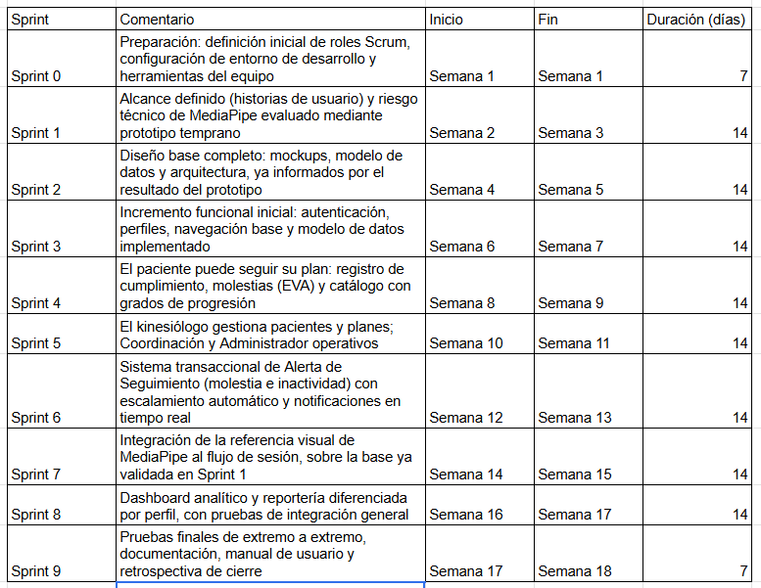
Cronograma
11

Slide 11
Comentario Final
KineTrack transforma un seguimiento hoy manual y disperso en un sistema centralizado, trazable y con alertas oportunas.
El sistema de escalamiento automático asegura que ninguna molestia o período de inactividad quede sin atención.
La visión computacional (MediaPipe) aporta valor como apoyo visual, sin reemplazar el criterio clínico del kinesiólogo ni comprometer la privacidad del paciente.
Los objetivos definidos permiten medir el impacto real del proyecto: tiempos de respuesta, adherencia y cierre de tratamientos.
Lo que buscamos con KineTrack es transformar un seguimiento manual, dependiente de la memoria y la constancia de cada persona, en algo que aporte apoyo sin reemplazar el criterio del profesional.
12

Slide 12
Muchas Gracias
¿Comentarios?
13

